Slide 1




Java-Tech Accenture:
Docker

Slide 2
AGENDA
1
Introducción a Linux
2
Contenedores Docker
3
Práctica Dockerización

Slide 3


https://github.com/Ale-Campos/Clase-Docker-2024-2.git
Repositorio de Referencia

Slide 4
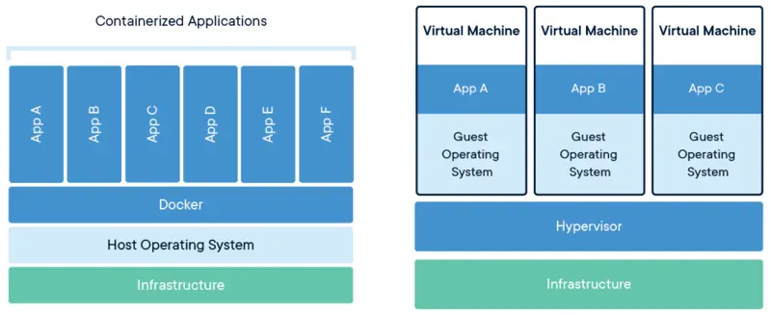
VMs vs Docker

Slide 5
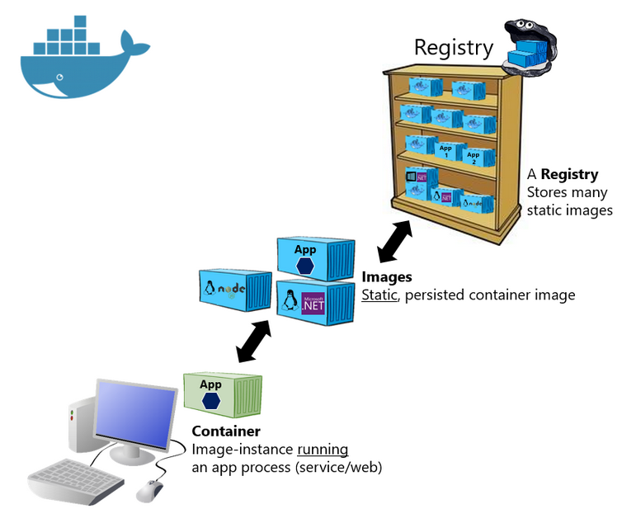
Registry - Image - Container

Slide 6
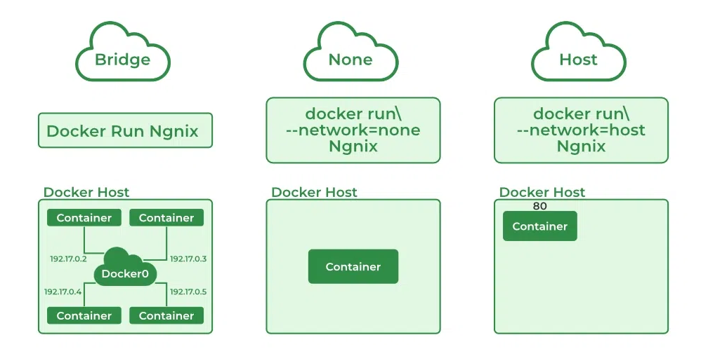
Docker Networks

Slide 7
Práctica Dockerización
Dockerizar una aplicación creada en Spring Boot subiendo la imagen al registry de Github.
Utilizar de variables de entorno para la configuración de los parámetros de conexión a la base de datos.
Crear un archivo docker compose incluyendo la aplicación Spring Boot y la base de datos MariaDB.

Slide 8
¿Preguntas?

Slide 9
¡Gracias!

